Slide 1
抗原抗体反応を表現する電子タグを持つAgent Based Epidemic Model
1100104003
植田 尚克

Slide 2
研究目的
抗原抗体反応を表現する電子タグを持つエージェントによって構成されるAgent Based Epidemic Modelを用いて、感染症の周期的流行現象を解明する。
Notes:
＋感染、免疫、病原体駆除
＋ＳＩＲよりも正確に表現できるＡＢＭ
＝＝＝
ＡＢＭを用いることによって、感染、免疫、病原体駆除を、ＳＩＲよりも正確に表現することができます。

Slide 3
研究の意義
微分方程式モデルには免疫機構のメカニズムは組み込まれていない。
エージェントに電子タグを持たせることにより、免疫機構をモデル化することができる。
Notes:
＋「免疫の喪失」までは、ＳＩＲで表現することができない。
＝＝＝
感染や免疫の機能を持たせることで、ＳＩＲでは表現することができない「免疫の喪失」を表現できるようになります。

Slide 4
先行研究紹介
[1]Russell Connell, Peter Dawson , Alex Skvortsov, Comparison of an Agent-based Model of Disease Propagation with the Generalised SIR Epidemic Model, Defence Science and Technology Orgnisation, Technical Report, 2009, AR-014-617.
[2]Enrique Frias-Martinez z, Graham Williamson , Vanessa Frias-Martinez, An Agent-Based Model of Epidemic Spread using Human Mobility and Social Network Information, Privacy, Security, Risk and Trust (PASSAT), 2011 IEEE Third International Conference on and 2011 IEEE Third International Confernece on Social Computing (SocialCom), 9-11 Oct 2011, P57-64.

Slide 5
数理伝染病学とは何か
伝染病の流行を数理モデルを用いて解析する応用数学の一分野
モデリングに用いられる数学的道具は主に
１．微分方程式
２．確率過程
３．ＡＢＭ
Notes:
個人ではなく集団を対象とした学問
モデリングに用いられる数学的道具はさまざまである。
道具によって方法論は大きく異なる
＝＝＝
個人ではなく、集団を対象とした学問です。
用いられる数学的道具は違いますが、道具によって方法論はさまざまです。
この中で、僕はＡＢＭを道具として使用しています。

Slide 6
Agent Based Epidemic Model
長所
各エージェントの個体レベルで起きる生体反応（抗原抗体反応、免疫の喪失現象）が与える疫学的効果を表現することができる
短所
Stochastic Model であるため、シミュレーションごとに結果が変化するので、定性的な結果を得ることが難しい
Notes:
細かなモデルの作りこみが可能
＝＝＝
細かく作りこむことができます。

Slide 7
アルゴリズム
移動
初期感染
感染
抗原との接触
抗原抗体反応
免疫獲得
Notes:
＝＝＝
＋エージェントに対して行う操作です。
＋エージェントは始めに指定した数だけおり、変わることはありません。
＋それぞれのエージェントに対して、このアルゴリズムを平等に、繰り返して行います。
＋まず、繰り返し計算させる前に、エージェントの集団に決められた割合でウイルスを感染させます。
＋そのあと、移動、感染、抗原との接触、免疫獲得のプロセスを繰り返し行います。
＋この、移動から免疫獲得までのプロセスを１日と定義します。
＋移動では、正方形の土地にランダムエージェントを配置します。
＋自分が感染者である場合、近隣のエージェントに対して自分が持つウイルスの中から一つをランダムで選び出し
＋感染させます。
＋そのあと、自分が持つウイルスに対する免疫を徐々に獲得していきます。

Slide 8
抗原抗体反応
抗原がそれに対応する抗体に結合する反応
抗原
細菌やウイルス、注射などで体内に入る蛋白質
抗体
体内に侵入してきた細菌やウイルス、微生物に感染した細胞を抗原として認識して結合する
Notes:
抗体
主に血液中や体液中に存在し、体内に侵入してきた細菌・ウイルスなどの微生物や、微生物に感染した細胞を抗原として認識して結合する
＝＝＝
＋抗体は主に、血液中や体液中に存在し、体内に侵入してきた細菌・ウイルスなどの微生物や、微生物に感染した細胞を抗原として認識して結合します。

Slide 9

電子タグによるモデル化
抗原や抗体が持つ塩基配列を電子タグで表す
Notes:
＝＝＝
＋塩基配列とは、ＤＮＡにおいて、それを構成する物質の結合する順番を記述したものです。
＋この塩基配列を、１と０の２つのみで構成された配列に見立てることにより、これを電子タグとします。

Slide 10
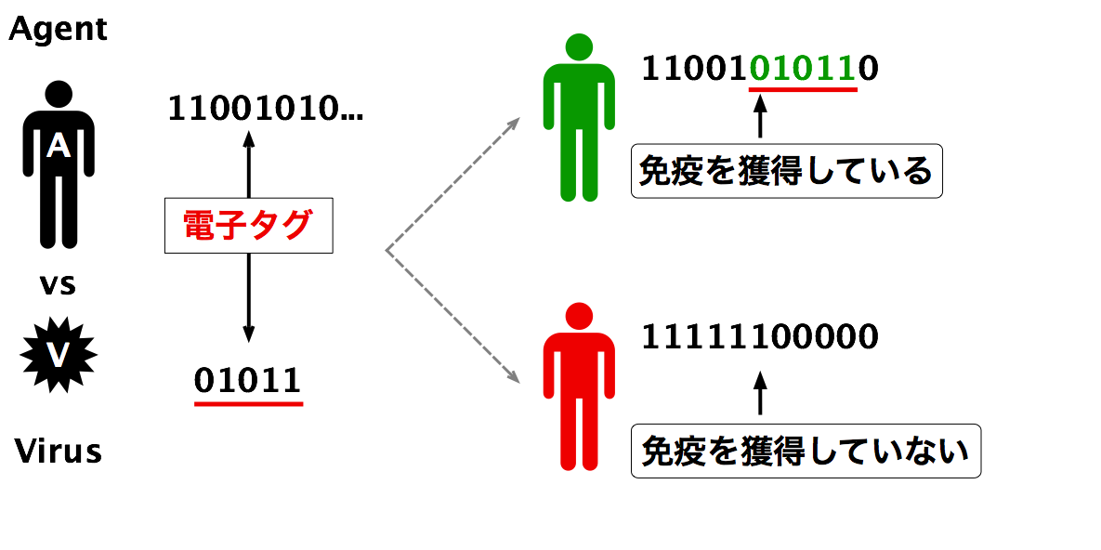
電子タグの役割
Notes:
＝＝＝
＋電子タグとは、ただの１と０の配列です
＋エージェントとウイルスは、同じように電子タグを持っています
＋必ずエージェントのタグのほうが、ウイルスのタグの長さより長くなります
＋エージェントには２つの状態があります
＋ひとつは、免疫を獲得している状態で、ウイルスのタグを、含んでいる
＋もうひとつは、免疫を獲得していない状態で、ウイルスのタグを、完全に含まない
＋この例の場合、このウイルスに感染する可能性があるのは、下の、ウイルスのタグを含まないエージェントです

Slide 11
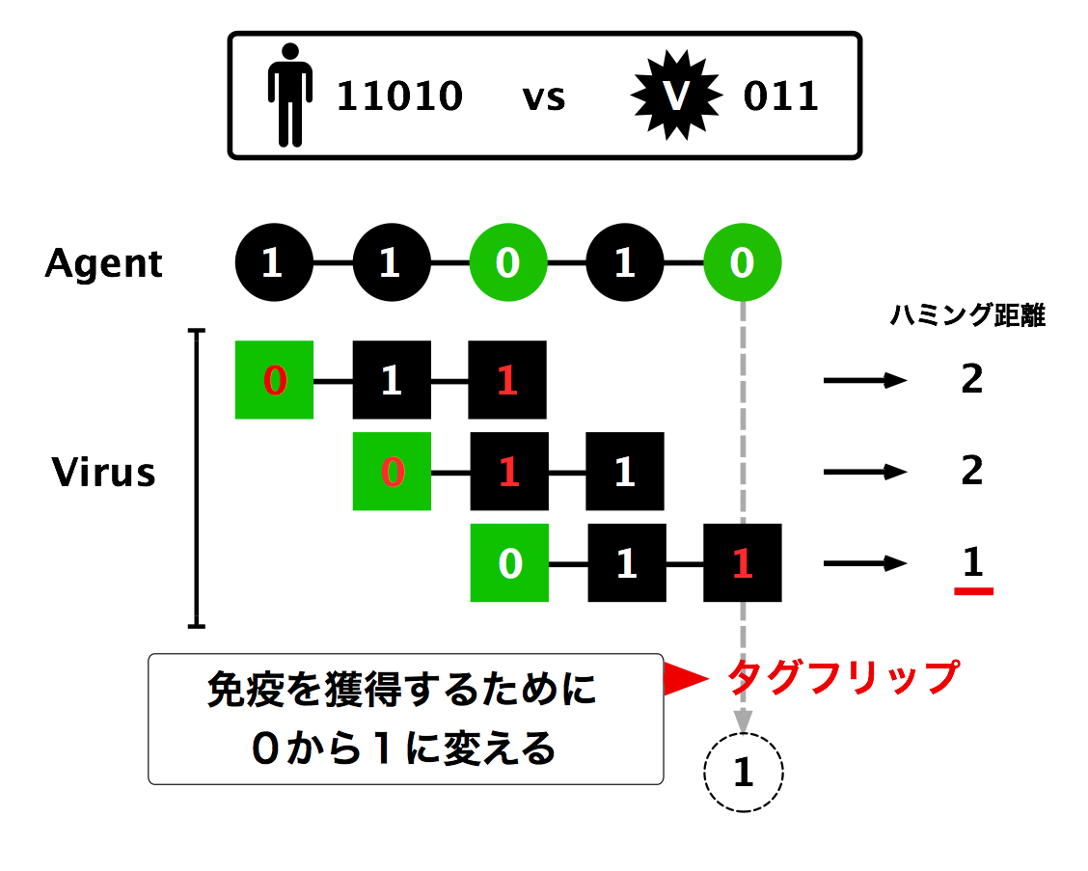
Notes:
＃ 伝える内容
＋エージェントが11010、ウイルスが011の場合を例にとる
＋この場合、エージェントのタグは、ウイルスのタグを完全には含まないので、このエージェントは免疫を獲得していない
＋ウイルスは、左から順に、エージェントのタグと自分のタグを比べて、違う数字の個数を数える
＋この違う数字の個数を、ハミング距離という
＋ウイルスは、ハミング距離が最少となる場所にとりつく。つまり最少ハミング距離。
＋エージェントは、免疫をかくとくするため、つまりウイルスと同じタグを保有するために、１期間に１つだけタグをフリップする。
＋フリップするとは、０から１に、または１から０にすることである
＋こうしてタグフリップをすることによって、エージェントはウイルスと同じタグを完全に持つことになる
＋結果、エージェントは免疫を獲得する
＋免疫を獲得した時点で、ウイルスは離れる

Slide 12

Notes:
＃ 伝える内容
＋実際の免疫機構の経過の違いを比べてみます

Slide 13
振動するパターン
 | タグの長さ
エージェント | ２０ | １０００個体 | ランダム
ウイルス | １２ | ２種類 | “000000000000”
 |  |  | “111111111111”
Notes:
感染率いる？
初期感染率
振動するって先にいうか

Slide 15
Notes:
色を変える

Slide 19
数値計算結果の分析１
振動するパターン
始めはグラフが乱れているが、後半は各ウイルスに対するグラフが振動し、お互いが半周期ずれている

Slide 20
オーバーラップするパターン
 | タグの長さ
エージェント | ２０ | １０００個体 | ランダム
ウイルス | １２ | ２種類 | “000000000000”
 |  |  | “000011111111”
Notes:
＝＝＝
ウイルスの設定を、オーバーラップできるようにしています。

Slide 23
数値計算結果の分析２
オーバーラップするパターン
ウイルスの先頭と末尾をうまくオーバーラップさせることにより、両方のウイルスに対する免疫を獲得しているエージェントが時間とともに増えていっている
Notes:
２つのウイルスのタグ長２４（＝１６×２）に比べて、エージェントのタグ長のほうが短いが、両方のウイルスに対する免疫を獲得しているエージェントが存在し、かつ増加している

Slide 24
結論
ウイルスのタグの長さに比べて、免疫機構のタグが短い場合でもオーバーラップによって十分な抗体を作ることができる。
各ウイルスの電子タグの頭としっぽの構造によって感染伝播の振動現象が起きたりdie outが起きたりすることが分かった。

Slide 25
今後の研究
空間非一様モデル
病原体の広がりは数理疫学モデルによって表現されてきたが、抗体の広がりは十分に調べられていない。電子タグを用いることにより、抗体の社会的な広がりを表現したい。

Slide 26
（（（これで研究発表を終わります

Slide 27
塩基配列
ＤＮＡ、ＲＮＡなどの核酸において、それを構成しているヌクレオチドの結合順を、ヌクレオチドの一部をなす有機塩基類の種類に注目して記述する方法、あるいは記述したもの
Notes:
生物学における塩基配列（えんきはいれつ）とは、DNA、RNAなどの核酸において、それを構成しているヌクレオチドの結合順を、ヌクレオチドの一部をなす有機塩基類の種類に注目して記述する方法、あるいは記述したもののこと。

Slide 28

免疫の喪失

Slide 29
ハミング距離
等しい文字数を持つ２つの文字列の中で、対応する位置にある異なった文字の個数
ある文字列を別の文字列に変形する際に必要な置換回数
Notes:
等しい文字数を持つ二つの文字列の中で、対応する位置にある異なった文字の個数である。
ある文字列を別の文字列に変形する際に必要な置換回数を計測したものである

Slide 30
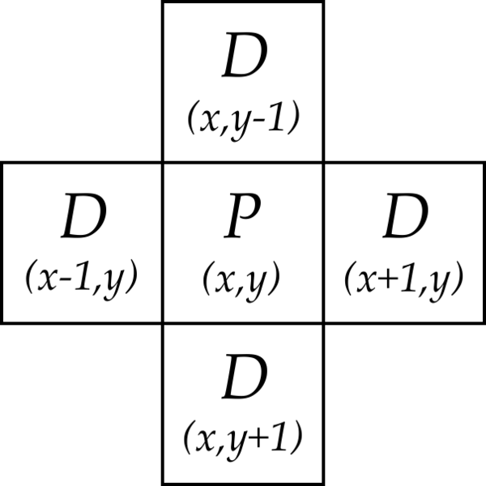
ノイマン近傍
計５マス
自マス
縦横１マス分

Slide 31
（（（細菌・ウイルス
ウイルス
他の生物の細胞を利用して、自己を複製する。自身で自己複製はできない。細胞は持たないが、遺伝子を持つ。
細菌
単細胞生物。代謝で出てきたものが、細胞に悪影響を及ぼす。

Slide 32
ウイルスの構造

Slide 33
細菌の構造

Slide 34
自己複製
自己と同じものを生み出すこと
生物の基本的な特徴のひとつ
例）
ＤＮＡの複製
生殖
体細胞分裂

Slide 35
（（（その他パラメータの結果
エージェント２０００、３０００の場合

Slide 36
延長された表現型とは

Slide 37
利己的な遺伝子について

Slide 38
研究目的２
2種類のウイルスが流行した場合、一方のウイルスの免疫を獲得することにより他方のウイルスに対する免疫を失うことが起こりうる。
その結果社会全体で発生する免疫獲得とウイルス感染との間のある種の振動現象を数値解析的に再現する。
Notes:
＋2種類のウイルスが流行した場合に他方の免疫を喪失する場合の実例を調べる。

Slide 39
パラメータ集合の分類
８つ

Slide 40
（（（ＳＩＲモデルとの比較

Slide 41
Notes:
＃ ＴＯＤＯ
赤と青を変える

Slide 42
Notes:
＃ 説明
グラフが半周期ごとにずれている

Slide 43
Notes:
＃ ＴＯＤＯ
縦軸最大値が２００でもいいか

